Slide 1
转行机器学习须知——拉勾网机器学习岗位招聘数据解析
dalalaa

Slide 2
简介
机器学习这个领域已经火了很长时间了，在这个时候要入行的话，还是要先多考虑一下转行的难度的。我用爬虫爬取了拉勾网机器学习相关的岗位的招聘信息，与大家分享一下。

Slide 3
1. 那个城市的薪资高？

Slide 4
1.1 各地的机器学习需求量

Slide 5
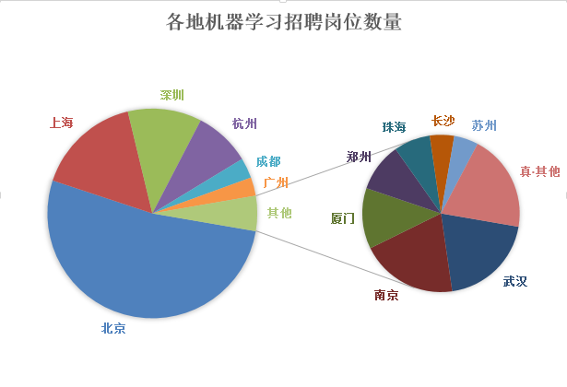

Slide 6
北京的机器学习需求量占了全国的一半，另外上海、深圳和杭州也是机器学习比较热门的城市。

Slide 7
1.2 各地的机器学习薪资

Slide 8
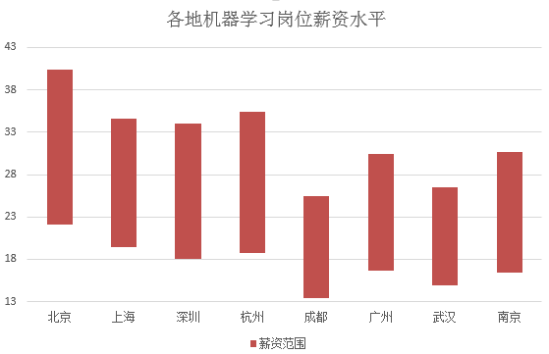

Slide 9
北京不止岗位数量多，连薪资都是排名第一。

Slide 10
1.3 薪资与房价？

Slide 11
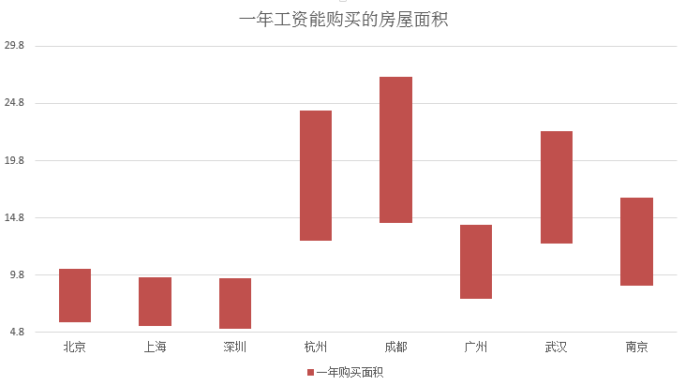

Slide 12
但是考虑到房价的话，可能成都、杭州才是机器学习工作者的理想去处。

Slide 13
2. 有学历和经验要求吗？

Slide 14
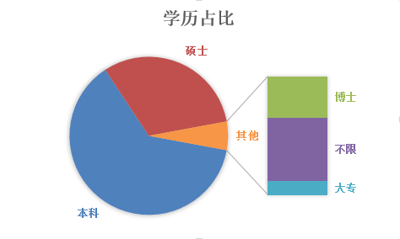

Slide 15
本科+硕士几乎占了90%，可见机器学习的学历门槛并不低。

Slide 16
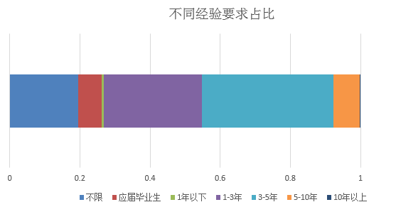

Slide 17
1年以下的非应届生需求量很小，想转行的朋友们最好是应届转，或者在与机器学习相关的岗位积攒点工作经验。

Slide 18
3. 招聘企业

Slide 19
3.1 工业领域分布

Slide 20
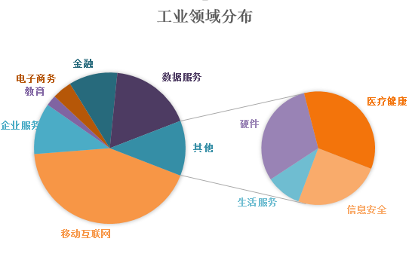

Slide 21
如果要转行的话，最好挑选和自己本行相近的行业，难度会小一些。

Slide 22
3.2 招聘规模

Slide 23
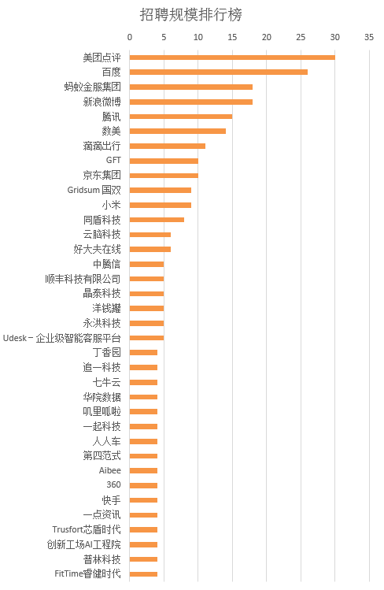

Slide 24
4. 岗位映像

Slide 25
4.1 岗位标签

Slide 26
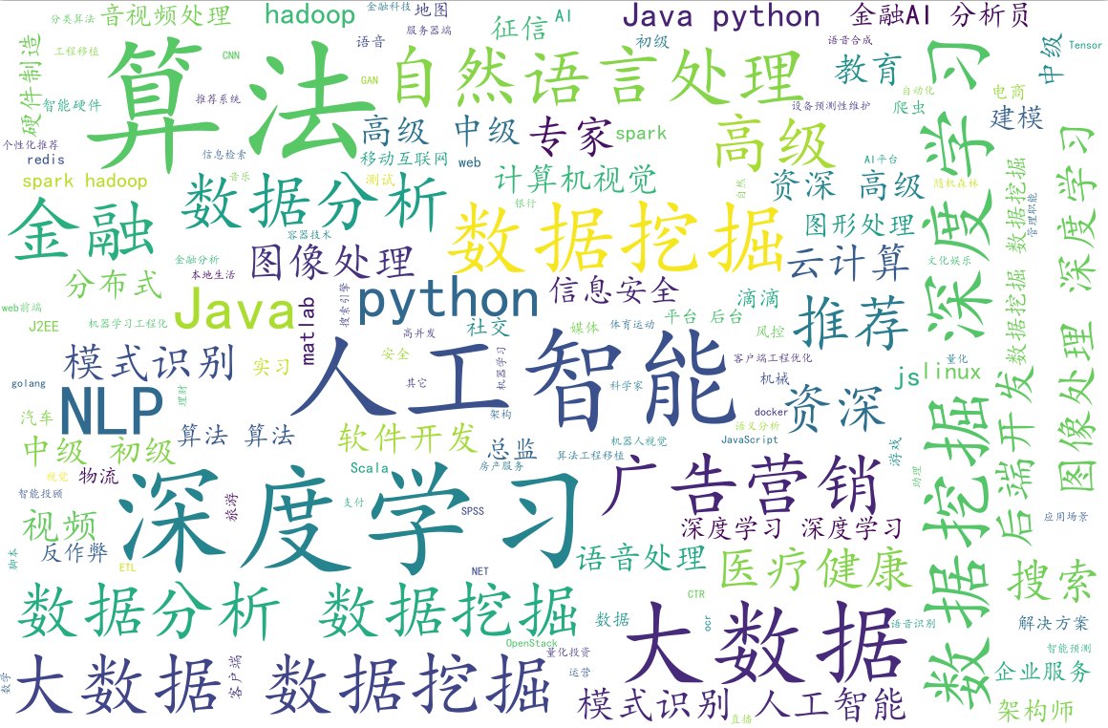

Slide 27
4.2 岗位要求关键词

Slide 28


Slide 29
自然语言处理这个细分词汇在岗位标签和岗位要求中相当显眼，各大公司都开始在自然语言处理领域投入大量财力。相比图像处理而言，自然语言处理还有更大的发展空间。

Slide 30
5. 技能要求

Slide 31
5.1 要学什么编程语言？
在岗位要求中，常见的语言有Python,C++,C语言,Java,R,matlab,scala七个，其他语言如JavaScript、Perl比较罕见。

Slide 32
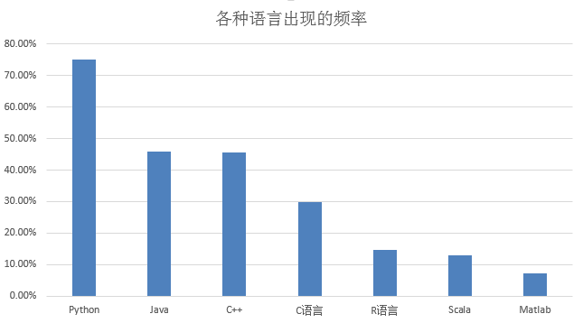

Slide 33
毫无疑问，Python是机器学习工作者的必学语言，第二门语言可以在Java和C++之间选择，具体可以参考你中意的公司所使用的语言进行学习。

Slide 34
5.2 哪种深度学习框架更受欢迎
共有88.73%对深度学习框架的掌握提出了要求，但是各大公司使用的框架略有不同：

Slide 35
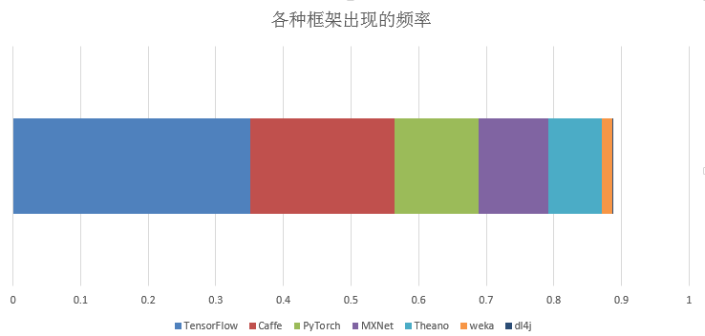

Slide 36
TensorFlow依然是占有率最高的框架，但是还远没有达到统治地位，其他框架都还有机会赶超TensorFlow，尤其是最近学术圈非常热门的PyTorch。

